Slide 1

Implémenter un modèle de scoring
Création le 10/09/2021
Fatemeh Pourjavad

Slide 2
SOMMAIRE
I -PRESENTATION
II-ETUDE DES DONNEES
•Présentation des données
•Présentation du Notebook Kaggle
III –MODELISATION
•Entraînement et optimisation
•Analyse des résultats
IV –DASHBOARD
•Construction en local
•Déploiement sur le Cloud
V –CONCLUSION

Slide 3
I-PRESENTATION

Slide 4
Projet
Développement d’un dashboard
Développement d’un Dashboard interactifpour que les chargés de relation client puissent à la fois expliquer de façon la plus transparente possible les décisions d’octroi de crédit.
Le dashboard doit permettre de :
1.Visualiser le score pour chaque client
2.Visualiser des informations descriptives relatives à un client
3.Comparer les informations descriptives relatives à un client à l’ensemble des clients ou à un groupe de clients
Demandes et suggestion du manager
•Partir d’un kernel Kaggle pour faciliter l’étude et la préparation des données.
•Réaliser une note méthodologique expliquant en détails la construction du modèle.
•Déploiement du dashboard sur le Cloud.
Etude d’un modèle de Scoring
Prêt à dépenser souhaite développer un modèle de Scoring de la probabilité de défaut de paiement du clientpour étayer la décision d'accorder ou non un prêt à un client potentiel.
Lien données :
https://www.kaggle.com/c/home-credit-default-risk/data

Slide 5



PLAN D’ACTIONS
Etudes du Kernel Kaggle
•Analyse du Notebook téléchargé
Construction du modèle de prédiction
•Adaptation du Notebook avec les besoins du Projet
Note technique
•Rédaction de la note méthodologique du modèle
Dashboard
•Réalisation du dashboard
•Réalisation de l’API correspondante
•Sauvegarde sur un dépôt GitHub
Déploiement
•Déploiement du modèle sur le Heroku

Slide 6
II-ETUDE DES DONNEES

Slide 7
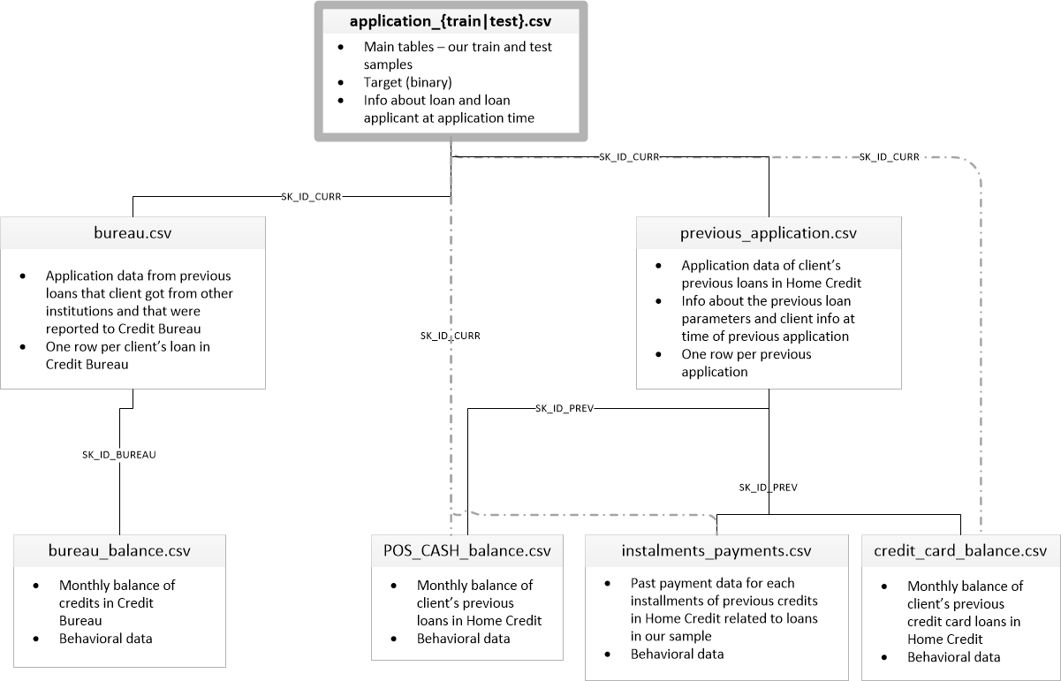
PRESENTATION DES DONNEES
Application train :
307511 lignes
122 colonnes
Application train :
307511 lignes
122 colonnes
Pas de target

Slide 8
PRESENTATION DU NOTEBOOK KAGGLE
Data train
Data test
Rappel : "test.csv" est le dataset que nous utilisons pour simuler un nouveau client dans la base. Toutefois il convient que ces deux datasets aient la
Valeurs manquantes
Traitement par imputation de la médiane
Encodage des variables
Label encoding pour les variables à 2 catégories.
même structure à l'issu du feature engineering.
One Hot Encoding pour les variables à plus de deux catégories.
Alignement dataset
Alignement des datasets "train" et "test" pour conserver des structures identiques.
Création des variables
Remplacement des outliers par des valeurs nulles. Ensuite les valeurs sont imputées par la médiane dans le Preprocessing
Hypothèses
"Domain Features" : Construction de variables s'appliquant plus au domaine de la banque comme
"ANNUITY_INCOME_
"DAYS_EMPLOYED_PERCENT"
"CREDIT_INCOME_
"CREDIT_

Slide 9
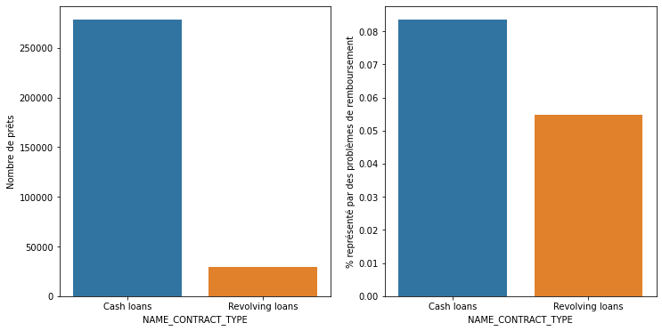
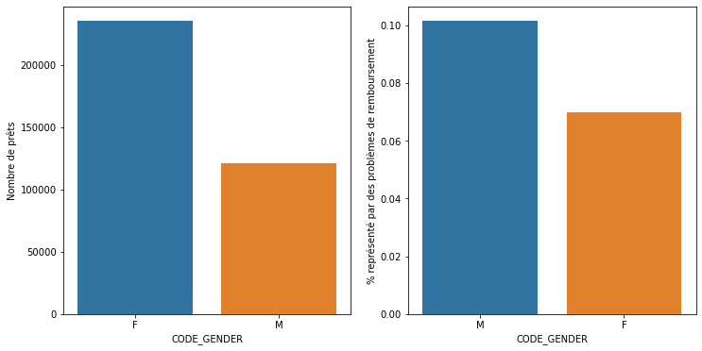
Analyse Exploratoire

Slide 10
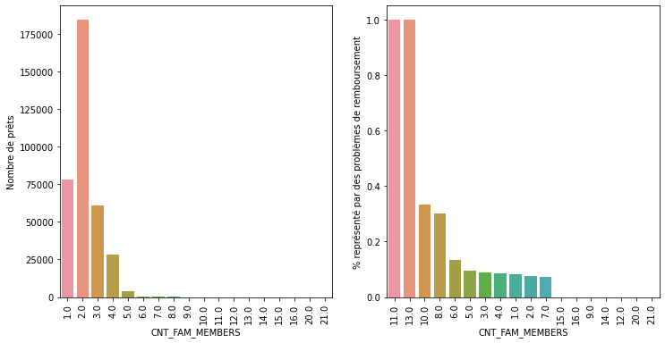
Analyse variables catégorielles

Slide 11
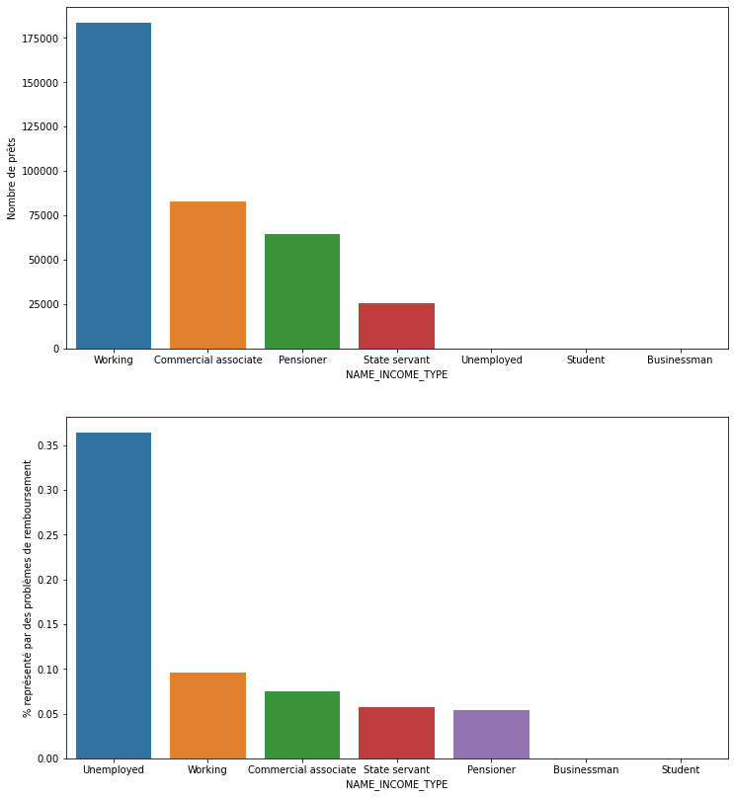
Analyse Exploratoire

Slide 12
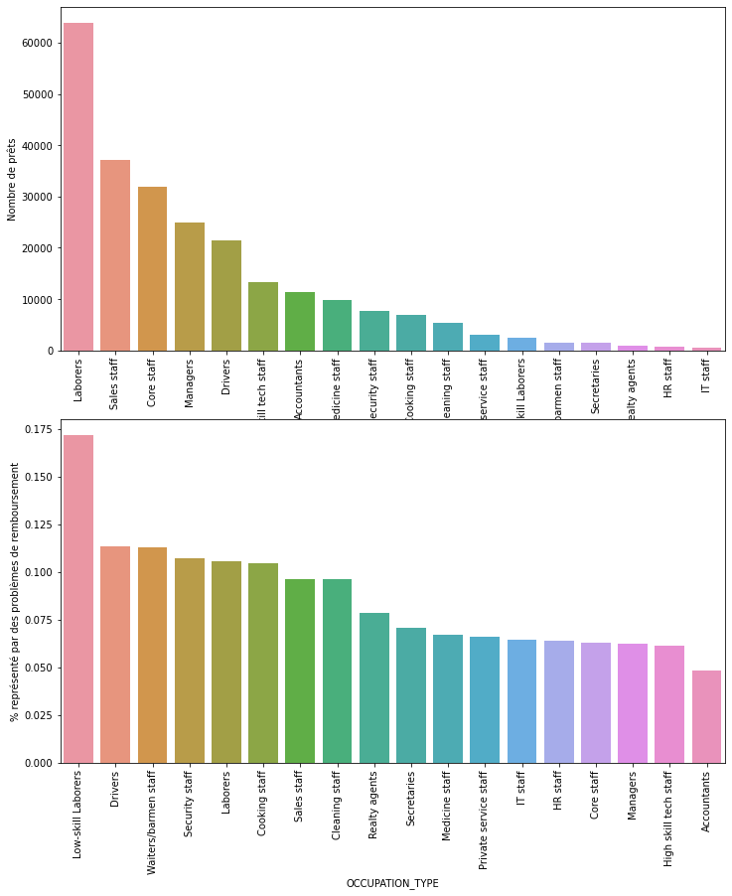

Slide 13
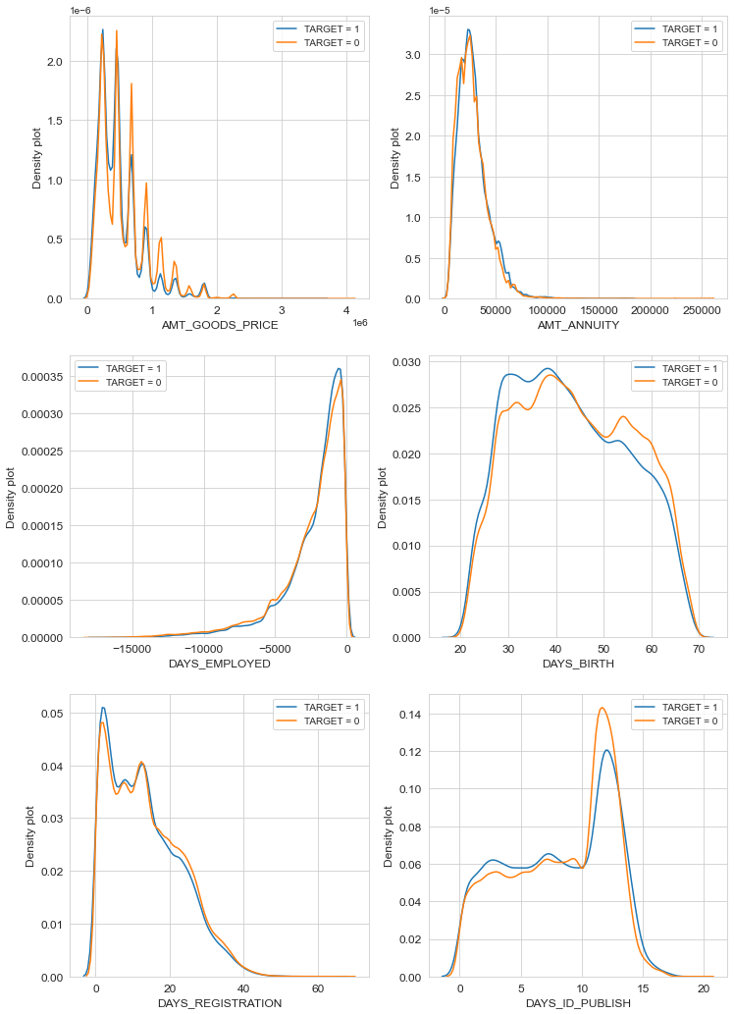
Analyse variables quantitatives

Slide 14
Feature Engineering
PROPORTION_LIFE_EMPLOYED : la création d'une variable faisant le ratio entre la durée d'emploi et l'age du client.
INCOME_TO_CREDIT_RATIO : % montant du crédit par rapport au revenu d'un client
INCOME_TO_ANNUITY_RATIO : % rente de prêt par rapport au revenu d'un client
CREDIT_TO_ANNUITY_RATIO :
CREDIT_TO_ANNUITY_RATIO_BY_AGE
INCOME_TO_FAMILYSIZE_RATIO : le ratio crédit/annuité/âge

Slide 15
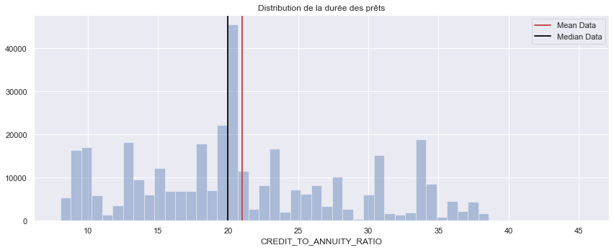
Feature Engineering

Slide 16
III-MODELISATION

Slide 17
Application_test.csv
Application_train.csv
Train
Echantillonage
Preprocessing
Data-test
20%
Data-train
80%
Ce dataset ne contenant pas de target sera utilisé dans la partie dashboard pour simuler des nouveaux clients.
Imputer par la médiane
RobustScaler
Entrainement du modèle
Analyse performances du modèle

Slide 18
Sélection du meilleur modèle
Des modèles
LGBM
xgboost
Logistic Regression
Dummy Classifie
Random Forest
Multi-layer Perceptron
Optimisation du modèle le plus prometteur
métrique technique roc_auc
•Modèle retenu : LGBM
•Optimisation par HyperOpt
•6 hyperparamètres testés

Slide 19
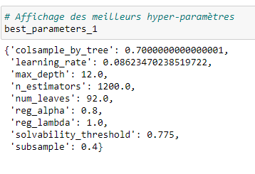
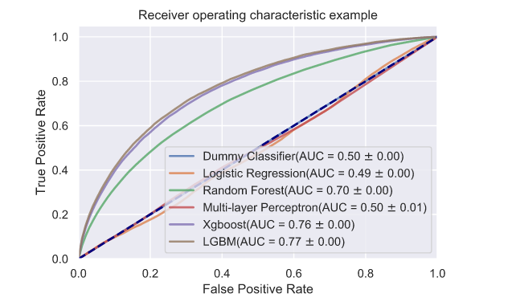
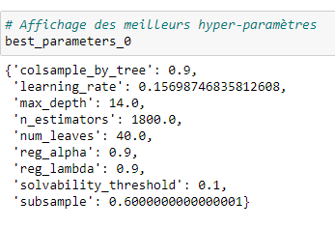
ANALYSE RESULTATS
La courbe ROC et le score AUC :
La courbe ROC (ReceiverOperating Characteristic) est un outil communément utilisé avec les classifieurs binaires. Elle croise le taux de TP avec le taux de FP.
Un bon classifieur aura sa courbe qui s’approche le plus possible du coin supérieur gauche du graphique.
Une autre façon de comparer des classifieurs consiste à mesurer l’aire sous la courbe (Area Under the Curveou AUC). Un classifieur parfait aurait un score AUC égal à 1, tandis qu’un classifieur purement aléatoire aurait un score AUC de 0.5.
Métriques pour un modèle de classification :
F1_score: Moyenne harmoniquede la précision et du rappel.
métrique banking : calculer le gain obtenu pour l'ensemble des individus du jeu de données

Slide 20
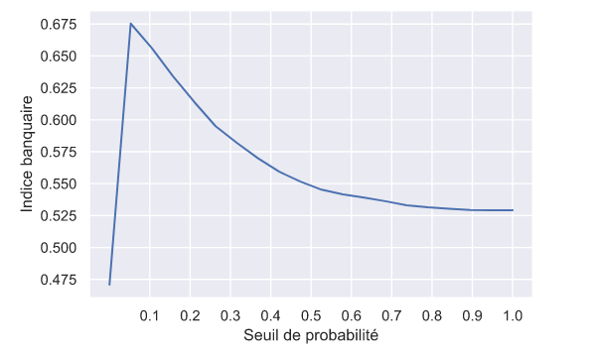
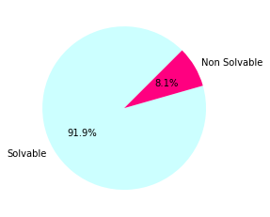
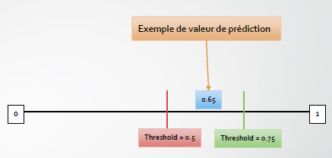
ANALYSE RESULTATS
Evolution du gain en fonction du seuil de solvabilité
Explication des targets / Déséquilibre de la population:
Nous avons à faire à un problème de classification binaire où la population est fortement déséquilibrée.
Explication des targets :
•Target = 0 : Client ne représentant pas de risque de faillite
•Target = 1 : Client représentant un risque de faillite pour l’entreprise
Il y a 92% de clients ne représentant pas de risque de faillite dans notre population.

Slide 21
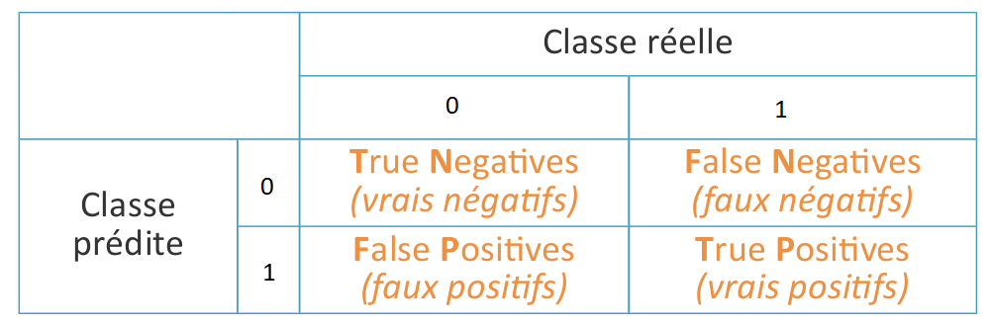
Optimisation métrique technique : f1_score:
La précision est l'exactitude des prédictions positives :
précision = TP / (TP + FP) TP est le nombre de vrais positifs et FP est le nombre de faux positifs.
Quant au rappel, c'est le taux d'observations positives ayant été correctement détectées par le classficateur.
rappel = TP / (TP + FN) FN est le nombre de faux positifs.
La matrice de confusion :
La matrice de confusion consiste à compter
le nombre de fois où des observations de la
classe 0 ont été rangées dans la classe 1. Par
exemple, si nous voulons connaître le
nombre de fois où le classifieur à bien
réussi à classer une classe 1, on examinera
la cellule à l’intersection de la ligne 1 et de la
colonne 1.

Slide 22
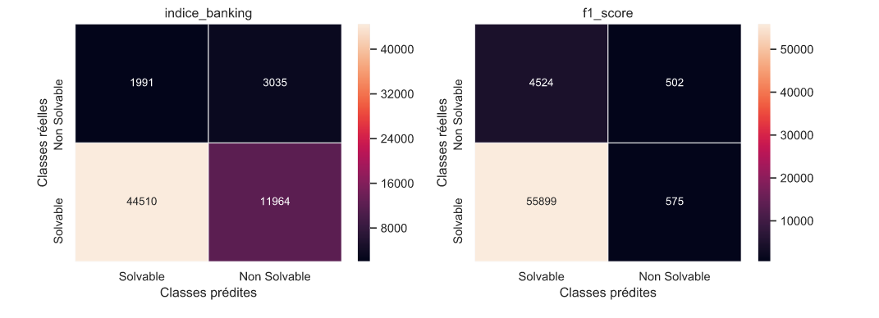
Comparaison des résultats pour les deux métriques

Slide 23
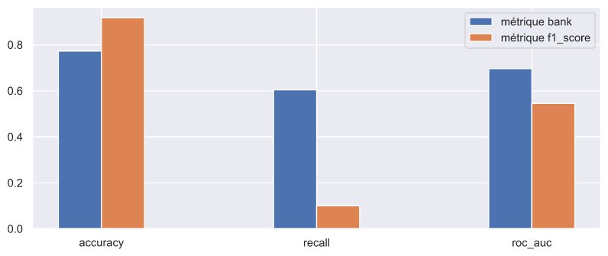
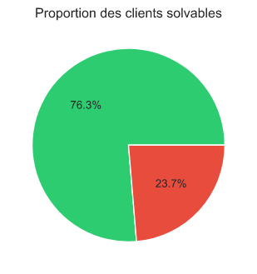
Précision, rappel et roc_auc
Prédiction sur les données test non étiquettées :

Slide 24
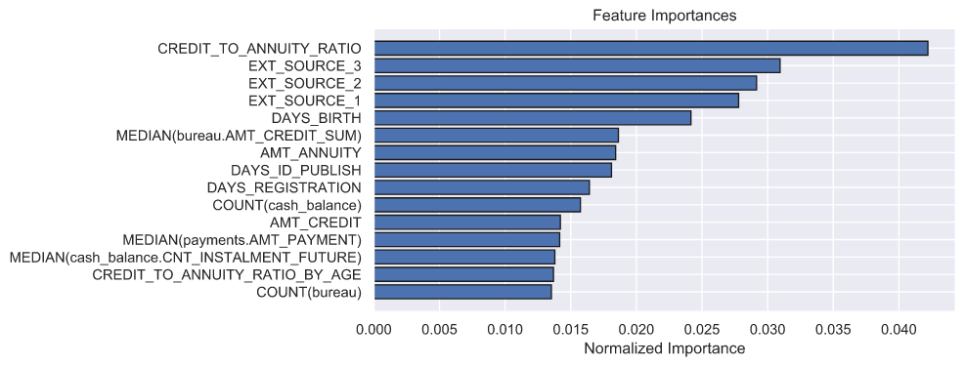
Features importance

Slide 25
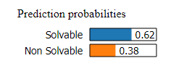
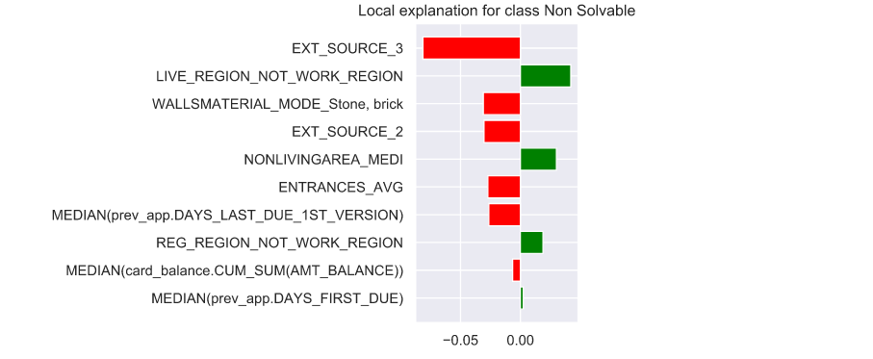
Importance des features pour un client spécifique

Slide 26
IV-DASHBOARD

Slide 27
Databases
1èreétape : Démarrer le serveur
API avec Flask
URL LOCALE :
http://localhost:5000/
LGBM sérialisé
au format
PICKLE
Autres fichiers (Images, …)

